Slide 1
PERSYARATAN PEMBANGUNAN RUSUN

Slide 2
Undang-Undang Nomor 20 tahun 2011 tentang Rumah Susun ,mengenal 4 jenis
rumah susun yaitu:
a. rumah susun umum (Pasal 1 Ayat 7)
b. rumah susun khusus (Pasal 1 Ayat 8)
c. rumah susun negara (Pasal 1 Ayat 9)
d. rumah susun komersial (Pasal 1 Ayat 10)

Slide 3
Persyaratan Administrasi, Teknis Dan Ekologis Pembangunan Rumah Susun
Persyaratan pembangunan rumah susun sebagaimana dimaksud dalam Pasal 24 Undang-Undang Nomor 20 Tahun 2011, meliputi: a) persyaratan administratif; b) persyaratan teknis; dan c) persyaratan ekologis. Didalam penjelasannya disebutkan bahwa yang dimaksud dengan persyaratan administratif adalah perizinan yang di-perlukan sebagai syarat untuk melakukan pembangunan rumah susun. Sedangkan per-syaratan teknis adalah persyaratan yang berkaitan dengan struktur bangunan, ke-amanan dan keselamatan bangunan, ke-sehatan lingkungan, kenyamanan, dan lain-lain yang berhubungan dengan rancang bangun, termasuk kelengkapan prasarana dan fasilitas lingkungan. Kemudian yang dimaksud dengan persyaratan ekologis ada-lah persyaratan yang memenuhi analisis dampak lingkungan dalam hal pembangunan rumah susun.

Slide 4
Dalam Pasal 28 UU Rumah Susun dinyatakan bahwa dalam melakukan pem-bangunan rumah susun, pelaku pembangun-an harus memenuhi ketentuan administratif yang meliputi: a) status hak atas tanah; dan b) izin mendirikan bangunan (IMB). Sedangkan Pasal 35 menyebutkan bahwa persyaratan teknis pembangunan rumah susun terdiri atas : a) tata bangunan yang meliputi persyaratan peruntukan lokasi serta intensitas dan arsitektur bangunan; dan b) keandalan bangunan yang meliputi per-syaratan keselamatan, kesehatan, kenyaman-an, dan kemudahan.

Slide 5
Di dalam pasal 8 Undang-Undang Nomor 28 Tahun 2002 Tentang Bangunan Gedung, telah ditentukan persyaratan administrasi bangunan gedung, yaitu :
a. status hak atas tanah dan/atau izin pemanfaatan dari pemegang hak atas tanah ;
b. status kepemilikan bangunan gedung ;
c. izin mendirikan bangunan gedung;
d. kepemilikan, dan pendataan bangunan gedung.

Slide 6
Oleh karenanya maka setiap akan membangun harus mengurus dulu Izin Medirikan Bangunan (IMB). Sedangkan pada saat akan menggunakan bangunan juga harus lebih dahulu memperoleh Izin Penggunaan Bangunan (IPB).
Mengapa mendirikan bangunan dan menggunakannya itu membutuhkan IMB dan IPB ? Dalam hal ini ada beberapa alasan, yaitu :
a. Agar tidak menimbulkan gugatan fihak lain setelah bangunan berdiri, untuk itu sebelum mendirikan bangunan harus ada kejelasan status tanah yang bersangkutan.
b. Lingkungan kota memerlukan penataan dengan baik dan teratur, indah, aman, tertib, dan nyaman. Untuk mencapai tujuan itu penataan dan pelaksanaan pembanguna bangunan di perkotaan harus disesuaikan dengan Rencana Tata Ruang Kota.
c. Pemberian Izin Mendirikan Bangunan (IMB) juga dimaksudkan untuk menghindari bahaya secara fisik bagi penggunaan bangunan. Untuk itu dibutuhkan rencana bangunan yang matang dan memenuhi standar/ normalisasi teknis bangunan yang telah diteapkan yang meliputi arsitektur, kontruksi dn instalasinya.
d. Pemantauan terhadap standar/normalisasi teknis bangunan melalui izin Penggunaan Bangunan diharapkan dapat mencegah bahaya yang mungkin timbul.

Slide 7
Sertifikat Laik Fungsi
Pasal 39
(1) Pelaku pembangunan wajib mengajukan permohonan sertifikat laik fungsi kepada bupati/walikota setelah menyelesaikan seluruh atau sebagian pembangunan rumah susun sepanjang tidak bertentangan dengan IMB.
(2) Khusus untuk Provinsi DKI Jakarta, permohonan sertifikat laik fungsi sebagaimana dimaksud pada ayat (1) diajukan kepada Gubernur.
(3) Pemerintah daerah menerbitkan sertifikat laik fungsi setelah melakukan pemeriksaan kelaikan fungsi bangunan rumah susun sesuai dengan ketentuan peraturan perundang-undangan.

Slide 8
PERSYARATAN TEKNIS PEMBANGUNAN RUMAH SUSUN
Pasal 6 UU NOMOR 16 TAHUN 1985
Pembangunan rumah susun harus memenuhi persyaratan teknis dan administratif.
Ketentuan-ketentuan pokok tentang persyaratan teknis dan administratif sebagaimana dimaksud dalam ayat (1) diatur dengan Peraturan Pemerintah.
PP NOMOR 4 TAHUN 1988
Pasal 8
Di dalam perencanaan harus dapat dengan jelas ditentukan dan dipisahkan masing-masing satuan rumah susun serta nilai perbandingan proporsionalnya.
Pasal 9
Rencana yang menunjukkan satuan rumah susun, harus berisi rencana tapak beserta denah dan potongan yang menunjukkan dengan jelas batasan secara vertikal dan horizontal dari satuan rumah susun yang dimaksud.
Pasal 10
Batas pemilikan bersama harus digambarkan secara jelas dan mudah dimengerti oleh semua pihak dan ditunjukkan dengan gambar dan uraian tertulis yang terperinci.

Slide 9
Persyaratan Administratif (PP NOMOR 4 TAHUN 1988)
Pasal 30
(1) Rumah susun dan lingkungannya harus dibangun dan dilaksanakan berdasarkan perizinan yang diberikan oleh Pemerintah Daerah sesuai dengan peruntukannya.
(2) Perizinan sebagaimana dimaksud dalam ayat (1) diajukan oleh penyelenggara pembangunan kepada Pemerintah Daerah dengan melampirkan persyaratan-persyaratan sebagai berikut:
sertifikat hak atas tanah;
fatwa peruntukan tanah;
rencana tapak;
gambar rencana arsitektur yang memuat denah dan potongan beserta pertelaannya yang menunjukkan dengan jelas batasan secara vertikal dan horizontal dari satuah rumah susun;
gambar rencana struktur beserta perhitungannya;
gambar rencana menunjukkan dengan jelas bagian bersama, benda
bersama, dan tanah bersama;
gambar rencana jaringan dan instalasi beserta perlengkapannya

Slide 10
Persyaratan Administratif (PP NOMOR 4 TAHUN 1988)
Pasal 31
Penyelenggara pembangunan wajib meminta pengesahan dari Pemerintah Daerah atas pertelaan yang menunjukkan batas yang jelas dari masing-masing satuan rumah susun; bagian bersama, benda bersama, dan tanah bersama beserta uraian nilai perbandingan proporsionalnya, setelah memperoleh izin sebagaimana dimaksud dalam Pasal 30.
Pasal 32
(1) Perubahan rencana peruntukan dan pemanfaatan rumah susun harus mendapat izin dari Pemerintah Daerah sesuai dengan persyaratan yang ditentukan dan telah memperoleh pengesahan atas perubahan dimaksud beserta pertelaannya, dan uraian nilai perbandingan proporsional sebagaimana dimaksud dalam Pasal 31.
(2) Perubahan rencana peruntukan dan pemanfaatan suatu bangunan gedung bertingkat menjadi rumah susun, harus mendapat izin dari Pemerintah Daerah sebagaimana dimaksud dalam ayat (1).

Slide 11
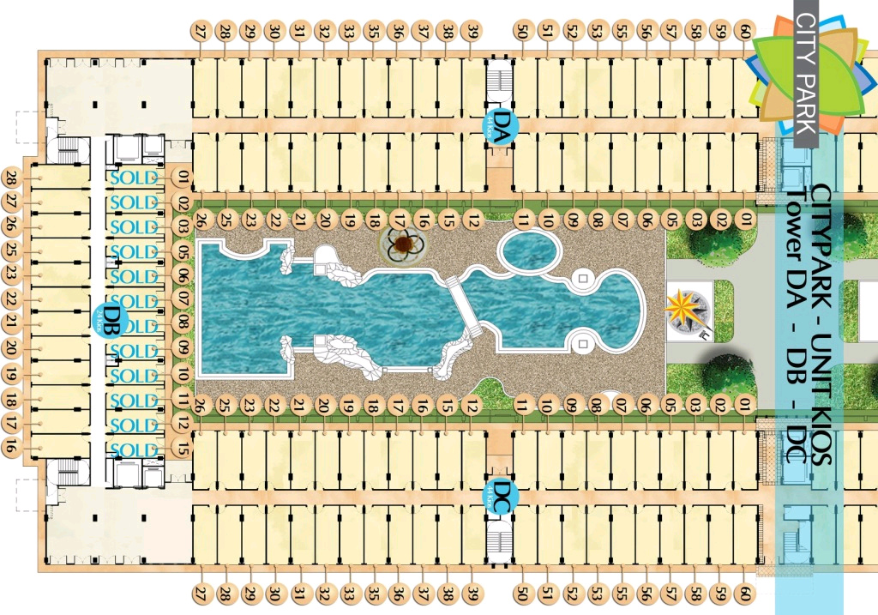

Slide 12
Persyaratan Ekologis
Pasal 37
Pembangunan rumah susun harus memenuhi persyaratan
ekologis yang mencakup keserasian dan keseimbangan
fungsi lingkungan.
Pasal 38
Pembangunan rumah susun yang menimbulkan dampak
penting terhadap lingkungan harus dilengkapi persyaratan
analisis dampak lingkungan sesuai dengan ketentuan
peraturan perundang-undangan.

